Slide 1
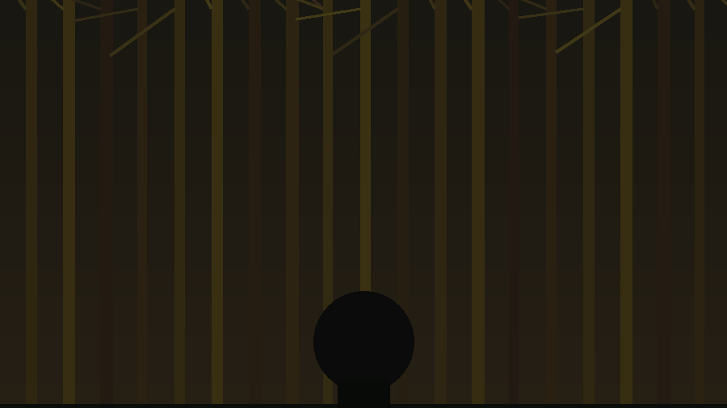
《命运》深度解析
我们终将生下自己的命运
从文本、身体与时代里，读懂一个人如何被塑造，也如何反过来塑造自己。

